Slide 1
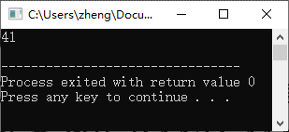
4.7伪随机数的产生
rand()函数
使用rand()函数可生成伪随机数，函数声明在stdlib.h中
伪随机数的范围0~RAND_MAX
如：
#include<stdio.h>
#include<stdlib.h>
int main(){
int a=rand();
printf("%d\n",a);
return 0;
}

Slide 2
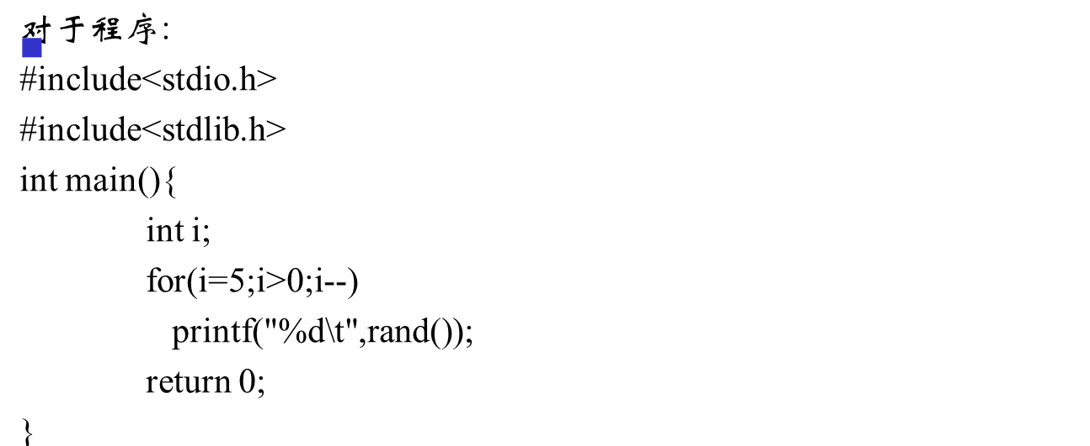
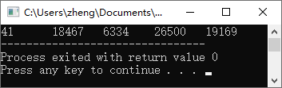
多次运行，产生的随机数都是41！

Slide 3
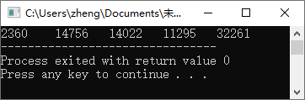
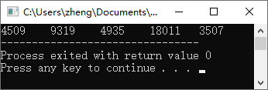
两次运行，得到不同的伪随机数序列
#include<stdio.h>
#include<stdlib.h>
#include<time.h>
int main(){
int i;
srand((unsigned)time(NULL));
for(i=5;i>0;i--)
printf("%d\t",rand());
return 0;
}

Slide 4
试分析运行结果 I
#include<stdio.h>
#include<stdlib.h>
#include<time.h>
int main(){
int i;
for(i=5;i>0;i--){
srand((unsigned)time(NULL));
printf("%d\t",rand());
}
return 0;
}

Slide 5
试分析运行结果 II
#include<stdio.h>
#include<stdlib.h>
#include<time.h>
int main(){
int i;
srand((unsigned)time(NULL));
for(i=5;i>0;i--)
printf("%d\t",rand()%50+10);
return 0;
}

Slide 6
4.8 编译预处理
所谓编译预处理是指，在对源程序进行编译之前，先
对源程序中的编译预处理命令进行处理；然后再将处理的
结果，和源程序一起进行编译，以得到目标代码。

Slide 7
4.8 编译预处理
预处理
  在编译之前对源程序进行“预处理”
  预处理命令不是C语句，末尾没有分号
  预处理命令都以#开始
  包括宏定义、文件包含、条件编译等
举例
  #define MAX 1000
  #include <stdio.h>

Slide 8
一 宏定义与符号常量
在Ｃ语言中，“宏”分为无参数的宏（简称无参宏）
和有参数的宏（简称有参宏）两种。
1．无参宏定义的一般格式
#define 标识符 语言符号字符串
其中：“define”为宏定义命令；“标识符”为所
定义的宏名，通常用大写字母表示，以便于与变量
区别；“语言符号字符串”可以是常数、表达式、
格式串等。

Slide 9
一 宏定义与符号常量
#define R 3.0
#define PI 3.1415926
#define L 2*PI*R
#define begin {
#define end }
#define forever for(;;)
void main()
begin /* { */
printf("L=%f", L);
#undef PI /* 取消对PI的宏定义 */
forever; /* for(;;); 无限循环 */
end /* } */

Slide 10
一 宏定义与符号常量
说明:
（1）宏名一般用大写字母表示，以示与变量区别。但
这并非是规定。
（2）宏定义不是Ｃ语句，所以不能在行尾加分号。否
则，宏展开时，会将分号作为字符串的1个字符，
用于替换宏名。
（3）在宏展开时，预处理程序仅按宏定义简单替换宏
名，而不作任何检查。如果有错误，只能由编译
程序在编译宏展开后的源程序时发现。

Slide 11
一 宏定义与符号常量
（4）宏定义命令#define出现在函数的外部，宏名的有效
范围是：从定义命令之后， 到本文件结束。通常，宏
定义命令放在文件开头处。
（5）在进行宏定义时，可以引用已定义的宏名 。
（6）对双引号括起来的字符串内的字符，即使与宏名同
名，也不进行宏展开。

Slide 12
2. 符号常量
一 宏定义与符号常量
在定义无参宏时，如果“语言符号字符串”是一个
常量，则相应的“宏名”就是一个符号常量。恰当命名
的符号常量，除具有宏定义的上述优点外，还能表达出
它所代表常量的实际含义，从而增强程序的可读性。
#define EOF -1 /*文件尾*/
#define NULL 0 /*空指针*/
#define MIN 1 /*极小值*/
#define MAX 31 /*极大值*/
#define STEP 2 /*步长*/

Slide 13
3. 有参宏定义
一 宏定义与符号常量
3.1带参宏定义的一般格式
#define 宏名(形参表) 语言符号字符串
3.2带参宏的调用和宏展开
（1）调用格式：宏名(实参表)
（2）宏展开：用宏调用提供的实参字符串，直接置换
宏定义命令行中、相应形参字符串，非形参字符保持
不变。

Slide 14
一 宏定义与符号常量
#define S1(a,b) a*b
#define S2(a,b) ((a)*(b))
#define max(a,b) ((a)>(b)?(a):(b))
void main()
{
int x=3, y=4, i=5, j=6, s, z;
s=S1(x+y, x-y); /* s=x+y*x-y; s==11 */
s=S2(x+y, x-y); /* s=((x+y)*(x-y)); s==-7 */
z=max(i++, j++); /* z=((i++)>(j++)?(i++):(j++)); */
/* z==7, i==6, j==8 */
printf(“S2=%d,z=%d,i=%d,j=%d\n“s,z,i,j);
}

Slide 15
一 宏定义与符号常量
说明
（1）定义有参宏时，宏名与左圆括号之间不能留有空格。
否则，Ｃ编译系统将空格以后的所有字符均作为替代字
符串，而将该宏视为无参宏。
（2）有参宏的展开，只是将实参作为字符串，简单地置
换形参字符串，而不做任何语法检查。在定义有参宏时，
在所有形参外和整个字符串外，均加一对圆括号。

Slide 16
一 宏定义与符号常量
（3）有参宏与有参函数不同之处主要有以下几个方面：
1）展开有参宏时，只是将实参简单地置换形参，不存在内存空间的分配，参数传递，返回值等问题。
2）在有参函数中，形参是有类型的，所以要求实参
的类型与其一致；而在有参宏中，形参是没有类型信
息的，因此用于置换的实参，什么类型都可以。有时，
可利用有参宏的这一特性，实现通用函数功能。

Slide 17
一 宏定义与符号常量
3）使用有参函数，无论调用多少次，都不会使目标程
序变长，但每次调用都要占用系统时间进行调用现场保
护和现场恢复；而使用有参宏，由于宏展开是在编译时
进行的，所以不占运行时间，但是每引用1次，都会使
目标程序增大1次。

Slide 18
二 文件包含
1．文件包含的概念
文件包含是指，一个源文件可以将另一个源文件的全部
内容包含进来。
2．文件包含处理命令的格式
＃include “包含文件名” 或 ＃include <包含文件名>

Slide 19
二 文件包含
两种格式的区别仅在于：
（1）使用双引号：系统首先到当前目录下查找被包含文
件，如果没找到，再到系统指定的“包含文件目录”（由
用户在配置环境时设置）去查找。
（2）使用尖括号：直接到系统指定的“包含文件目录”
去查找。一般地说，使用双引号比较保险。

Slide 20
二 文件包含
3．文件包含的优点
一个大程序，通常分为多个模块，并由多个程序员分别编程。有了文件包含处理功能，就可以将多个模块共用的数据（如符号常量和数据结构）或函数，集中到一个单独的文件中。这样，凡是要使用其中数据或调用其中函数的程序员，只要使用文件包含处理功能，将所需文件包含进来即可，不必再重复定义它们，从而减少重复劳动。

Slide 21
二 文件包含
4．说明
（1）编译预处理时，预处理程序将查找指定
的被包含文件，并将其复制到#include命令出
现的位置上。
（2）常用在文件头部称为“标题文件”或
“头部文件”，常以“h”（head）作为后缀，
简称头文件。在头文件中，除可包含宏定义外，
还可包含外部变量定义、结构类型定义等。

Slide 22
二 文件包含
（3）一条包含命令，只能指定一个被包含文件。
如果要包含n个文件，则要用n条包含命令。
（4）文件包含可以嵌套，即被包含文件中又包含另
一个文件。

